Slide 1
欢迎参加本次实验
实验任务
视觉按键判断任务。
任务目标
尽可能准确地进行判断，达到更高的准确率。
准确率决定了最终的被试费收益（双方相同）。
准备工作
请将显示器调整至合适的高度，与视线齐平。
请将手机调至静音，置于指定位置。

Slide 2
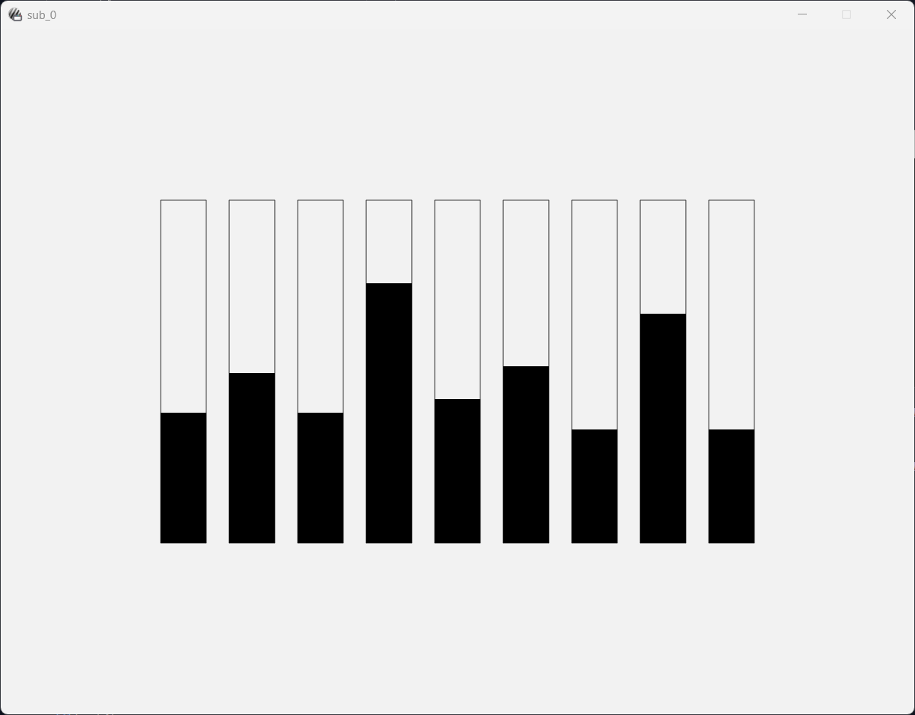
面积判断
任务介绍
每一轮，您与对方将看到相同的 9 个被部分染色的矩形（呈现时间较短）。
您需要判断黑色部分的平均面积是否超过了完整图形的一半，并评估您的信心。

Slide 3
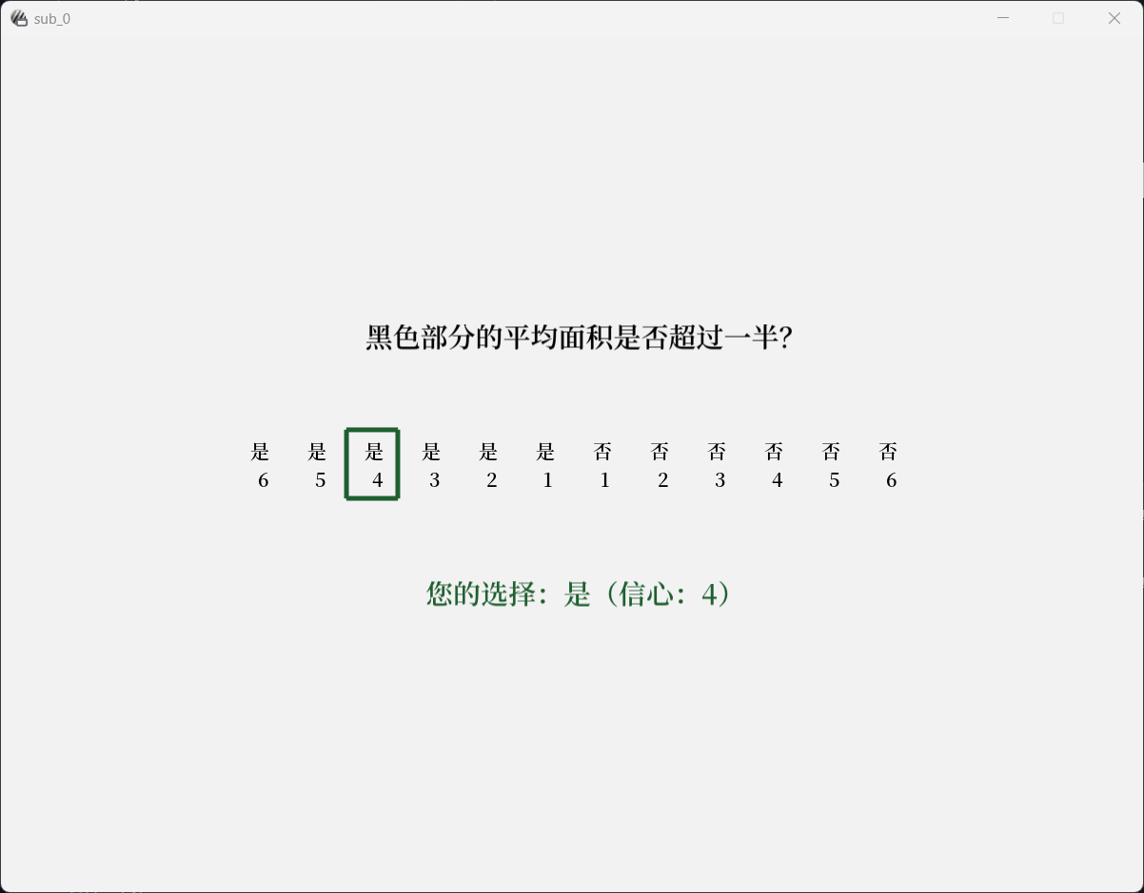
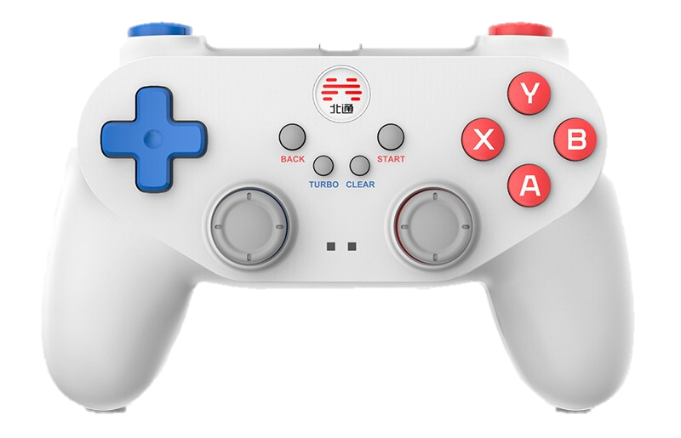
操作方式
注意事项
您与对方相互看不到对方的选择和信心。请独立完成，请勿交流。
“1”代表略高于 50% 的信心
“6”代表接近于 100% 的信心
【LB】
向左移动游标
【RB】
向右移动游标
先按【Y】，再按【A】
确认

Slide 4
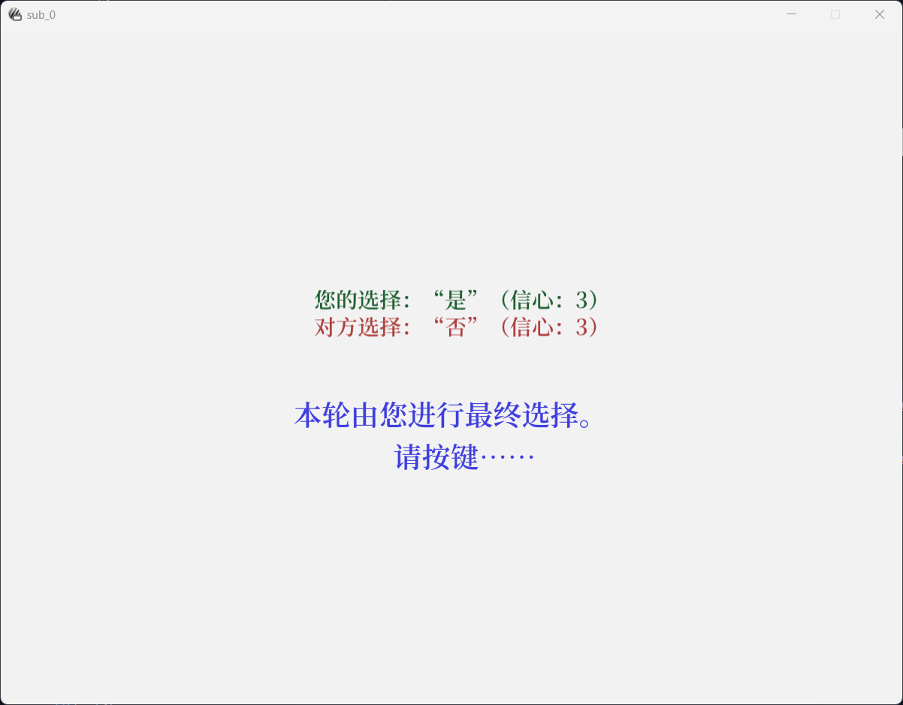
操作方式
双人联合判断
您与对方相互能看到对方的选择和信心。
如果双方的选择一致（不论信心如何），则将其作为共同的选择结果。
如果双方的选择不一致，则随机指定其中一人做出联合判断。
【LB】
最终选择“是”
【RB】
最终选择“否”
先按【Y】，再按【A】
确认

